Slide 1
VPN Виртуальные частные сети
Презентацию подготовил
Студент ИВТб-43 – Ярослав Кудяшев

Slide 2
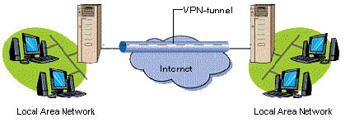
Виртуальные частные сети - VPN
VPN представляет собой объединение отдельных машин или локальных сетей в единую виртуальную сеть, которая обеспечивает целостность и безопасность передаваемых данных.

Slide 3

История развития VPN
История VPN-технологий начинается с 1996 года, когда сотрудник компании Microsoft — Gurdeep Singh-Pall, начал разработку «PPTP» — протокола однорангового туннелирования. Ну, а в 1999 году, данная спецификация стала доступна широким массам и со временем сильно ЭВОЛЮЦИОНИРОВАЛА.

Slide 4
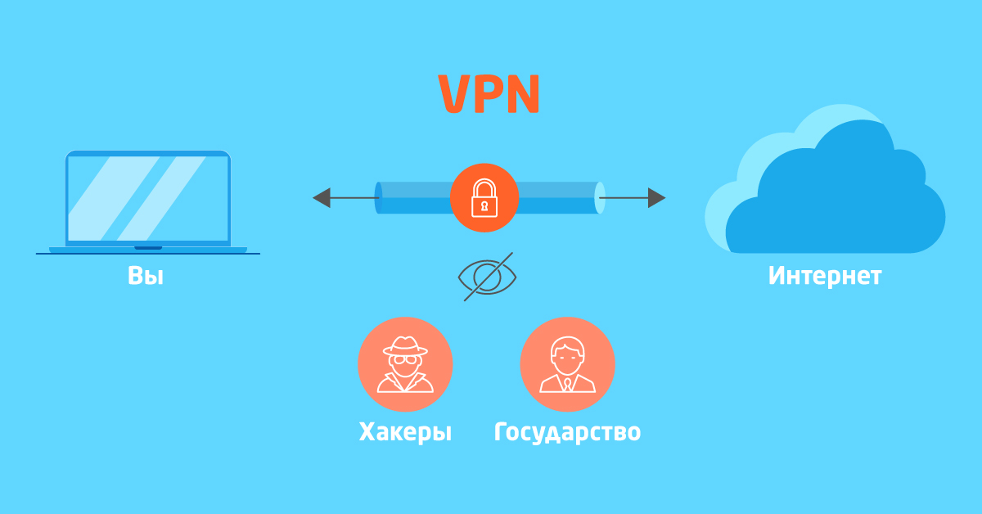
Как работает VPN

Slide 5

Для чего используют VPN
Виртуальная частная сеть используется для защиты вашей конфиденциальности в Интернете, безопасного просмотра в общедоступных сетях Wi-Fi и доступа к контенту, заблокированному или ограниченному в вашем географическом местоположении.

Slide 6

Преимущества VPN
Три ключевых преимущества использования VPN:
Маскировка вашего IP-адреса
Шифрование веб-трафика
Предотвращение мониторинга вашей

Slide 7

Недостатки VPN
VPN не является универсальным решением для всех проблем с конфиденциальностью и безопасностью в Интернете. Основные недостатки использования VPN связаны с непониманием его ограничений.

Slide 8
Алгоритмы шифрования
Алгоритмы шифрования | Описание
Advanced Encryption Standard (AES) | Один из самых безопасных шифров. Доступен с длиной ключа 128 и 256 бит.
Blowfish | Раньше он был шифром по умолчанию, используемым в большинстве VPN-подключений, но теперь его в значительной степени заменил AES-256.
ChaCha20 | Набирает популярность как единственный совместимый с протоколом WireGuard. Как и AES, ChaCha20 использует ключ длиной 256 бит, что считается очень безопасным.
Camellia | Шифр, очень похожий на AES с точки зрения безопасности и скорости. Считается, что даже при использовании опции меньшей длины ключа (128 бит) невозможно взломать с помощью атаки грубой силы, учитывая современные технологии.

Slide 9
Протоколы VPN
Протокол
OpenVPN
WireGuard
IKEv2/Ipsec
SoftEther
L2TP/Ipsec
SSTP
PPTP
Протоколы VPN — это правила и процессы, которым следует ваше устройство, чтобы установить безопасное соединение с сервером VPN.

